Slide 1

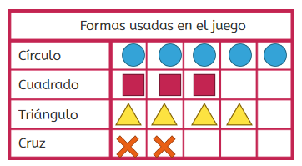

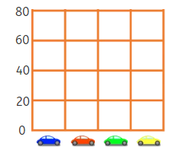
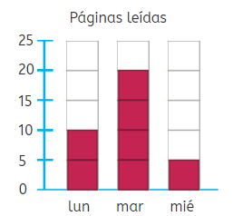
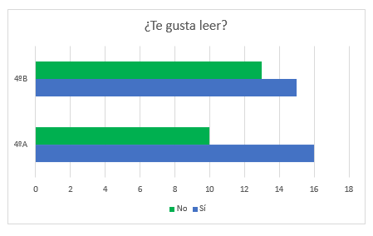

Prova
Nom i cognoms:
Data:
1. Si cada imatge equival a 5, quantes creus s’utilitzen en el joc? (1 punt).
Formes utilitzades en el joc
Cercle
Quadrat
Triangle
Creu
En el joc s’utilitzen creus.
2. Observa la taula i pinta el gràfic (1 punt).
Cotxe
Nombre
3. Quantes pàgines més va llegir Anna dimarts més que dilluns? (1 punt).
Pàgines llegides
Dimarts va llegir pàgines més que dilluns.
Dl. Dm. Dc.
4. Observa el gràfic i indica si són verdaderes o falses estes afirmacions (2 punts).
T’agrada llegir?
4tA
4tB
En 4t A hi ha més persones a qui els agrada llegir.
En 4t B hi ha més alumnes.
En 4t B hi ha 13 persones a qui els agrada llegir.
Mètode Snappet. Prova 14 4t. Pàgina 1 de 2.

Slide 2
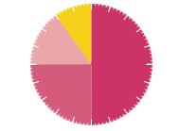

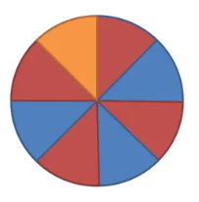
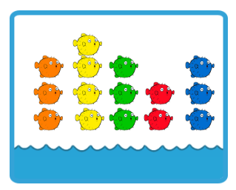
Prova
Nom i cognoms:
Data:
5. Han preguntat a 100 persones quina és la seua mascota favorita. Quantes persones tenen els peixos com a mascota favorita? (1 punt).
Gossos
Gats
persones tenen els peixos com a mascota favorita.
Pardals
Peixos
6. Escriu quantes persones han triat la resta de mascotes (1 punt).
Gossos →
Gats →
Pardals →
7. Escriu 3 dades qualitatives i 3 quantitatives (1 punt).
8. Observa la ruleta i marca amb una creu quin color té menys probabilitat d'eixir
(1 punt).
Blau
Groc
Roig
9. De quin color és el peix que tindràs més possibilitats d'agarrar? (1 punt).
Tindré més possibilitats d’agarrar el peix .
Mètode Snappet. Prova 14 4t. Pàgina 2 de 2.

